Slide 1


22 March 2019
PRESS CONFERENCE
Prof. Dr. Jasmin Komić,
Republika Srpska Institute of Statistics, Acting Director
Republika Srpska Institute of Statistics

Slide 2
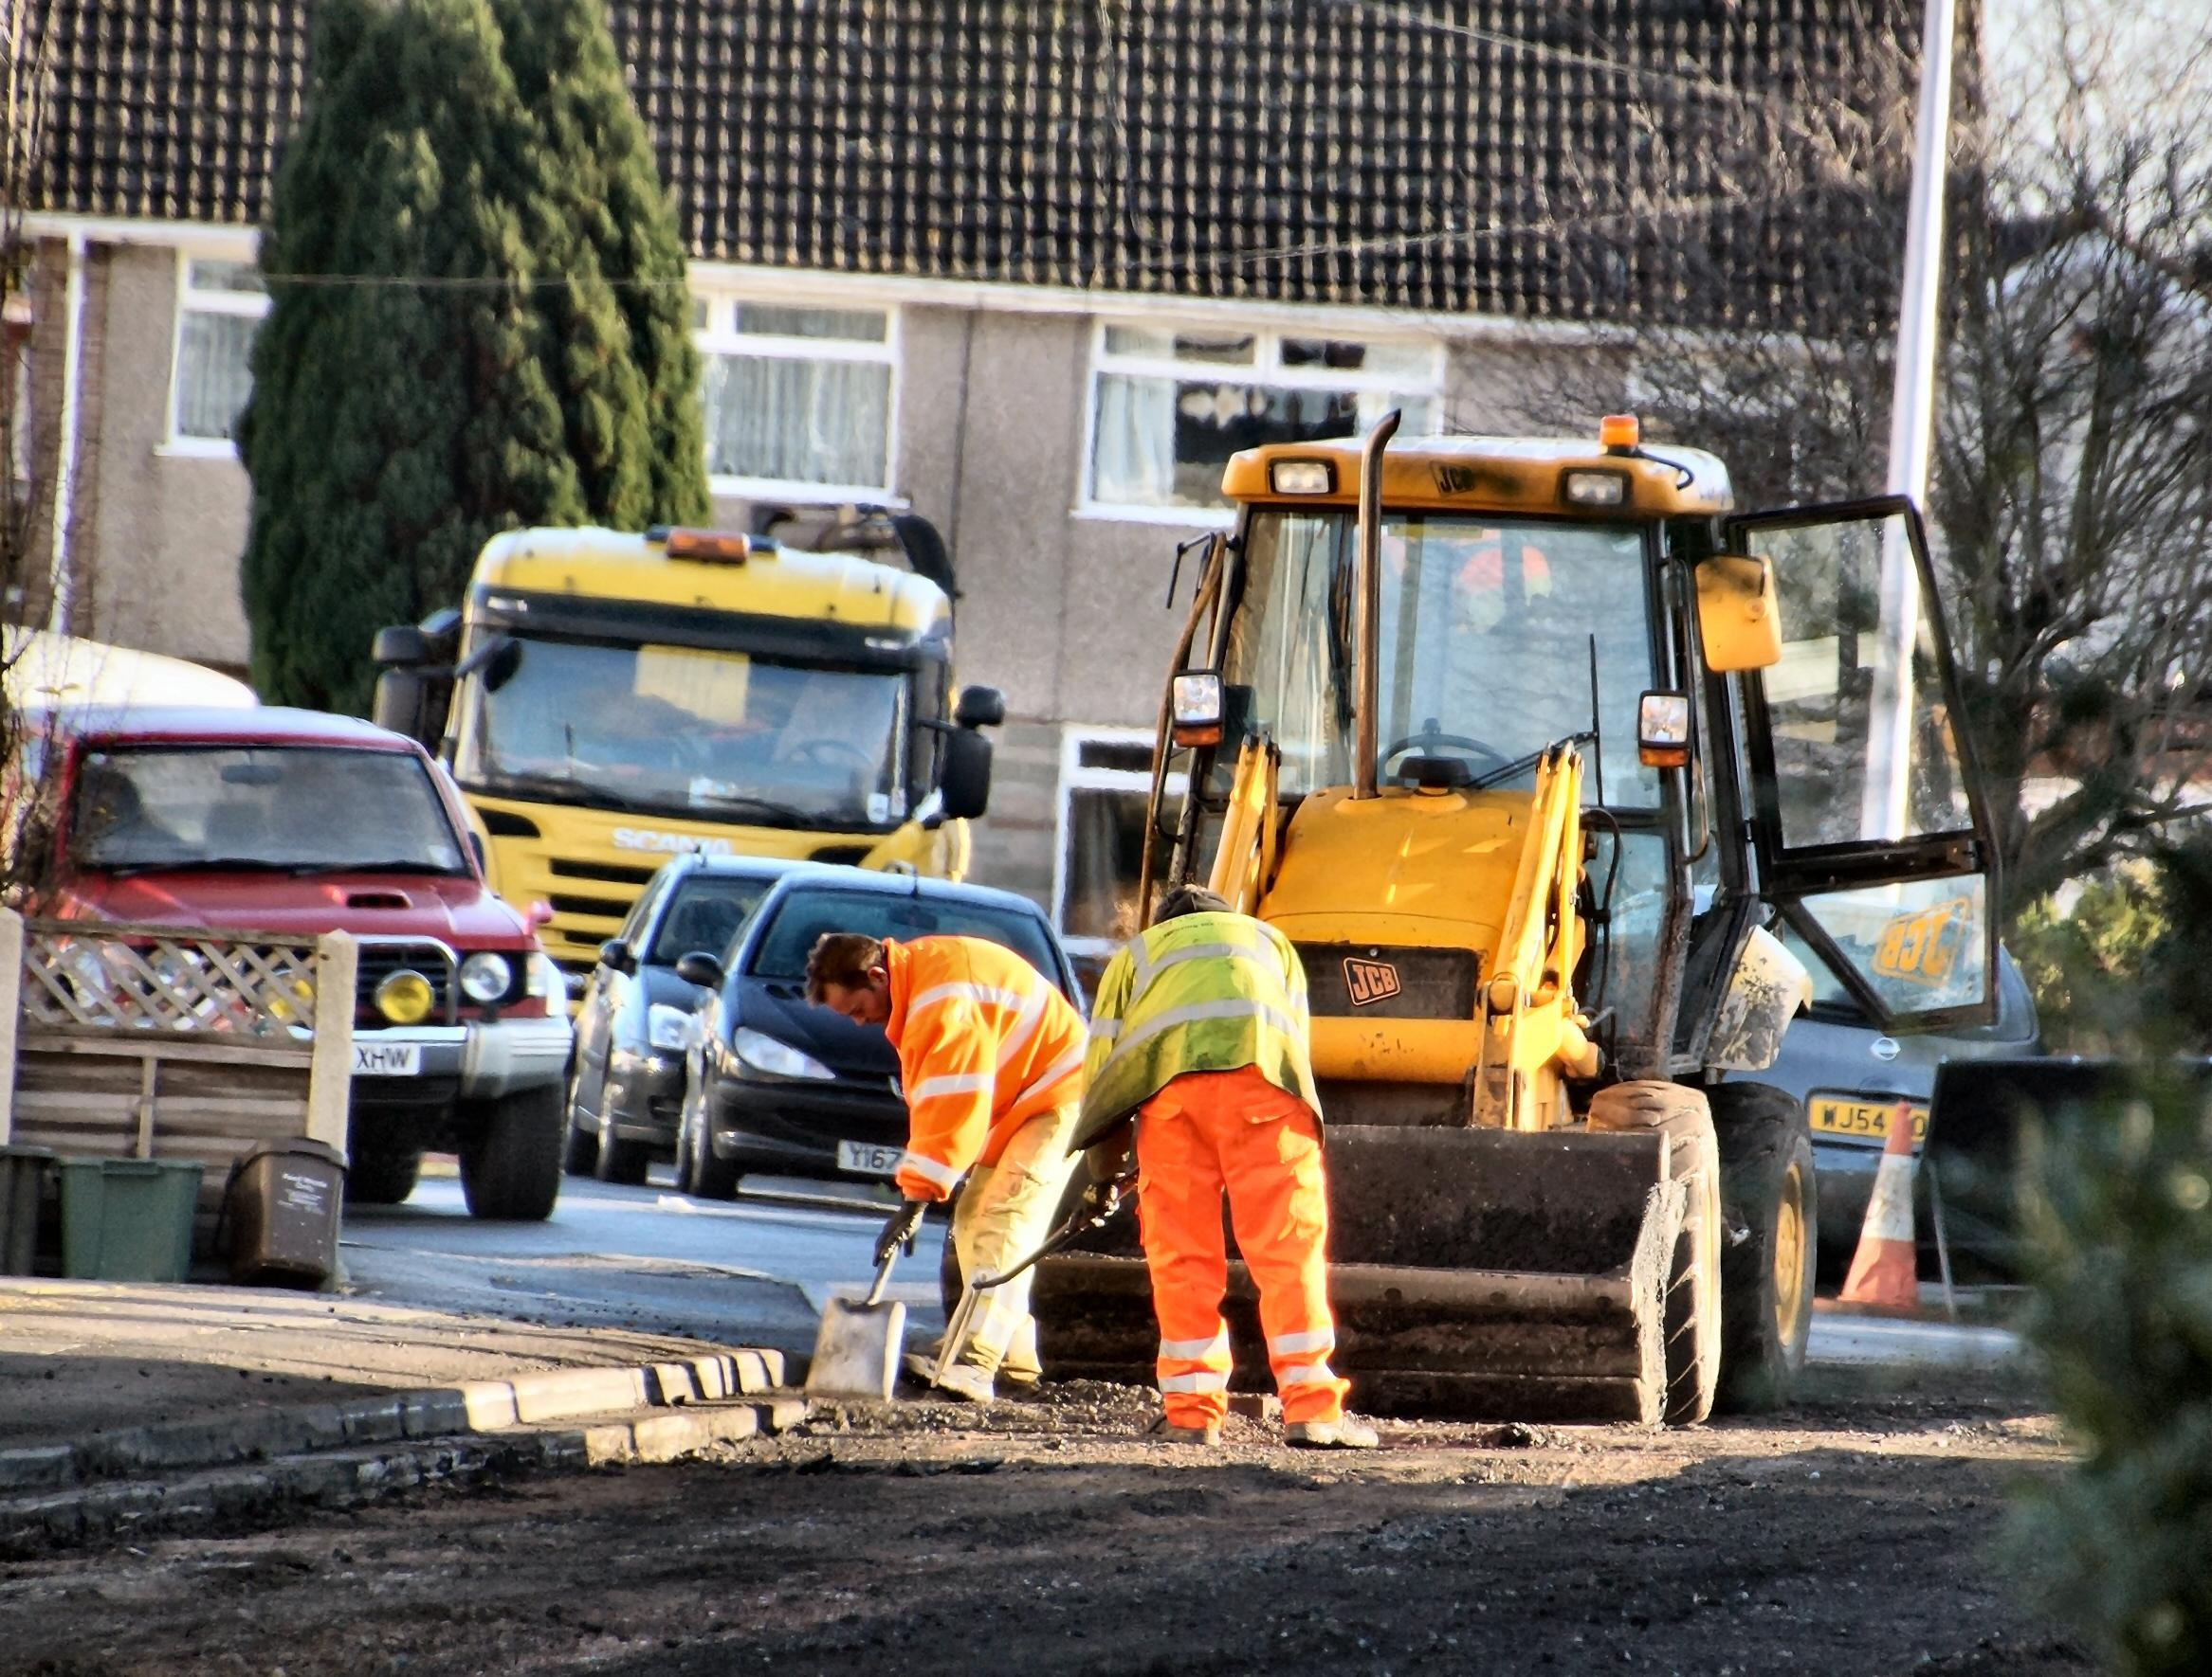
LABOUR STATISTICS
FEBRUARY 2019
Average monthly after-tax wage 896 КМ
Average monthly gross wage 1,391 КМ
Republika Srpska Institute of Statistics
Notes:
Просјечна мјесечна плата након опорезивања у Републици Српској, исплаћена у фебруару 2019. године износила је 896 КМ, а просјечна мјесечна бруто плата 1 391 КМ. Просјечна плата након опорезивања исплаћена у фебруару 2019. у односу на исти мјесец претходне године номинално је већа за 6,5%, док је у односу на јануар 2019. номинално већа за 1,0%.

Slide 3
LABOUR STATISTICS
КМ
Republika Srpska Institute of Statistics
Graph 1. Average after-tax wages, by month
Notes:
Посматрано по подручјима, у фебруару 2019. године, највиша просјечна плата након опорезивања исплаћена је у подручју Финансијске дјелатности и дјелатности осигурања и износила је 1 378 КМ. Са друге стране, најнижа просјечна плата након опорезивања у фебруару 2019. исплаћена је у подручју Грађевинарство 617 КМ.
У фебруару 2019. године, у односу на јануар 2019, највећи номинални раст плате након опорезивања забиљежен је у подручјима Административне и помоћне услужне дјелатности 8,7%, Умјетност, забава и рекреација 6,9% и Трговина на велико и на мало, поправка моторних возила и мотоцикала 5,4%.
Смањење плате, у номиналном износу, забиљежено је у подручјима Пословање некретнинама 5,8%, Пољопривреда, шумарство и риболов 3,7% и Грађевинарство 2,4%.

Slide 4

PRICES STATISTICS
FEBRUARY 2019
Monthly inflation 0.5%
Annual inflation (February 2019/February 2018) 0.8%
Republika Srpska Institute of Statistics
Notes:
Цијене производа и услуга које се користе за личну потрошњу у Републици Српској, мјерене индексом потрошачких цијена, у фебруару 2019. године у односу на претходни мјесец, у просјеку су више за 0,5%, док су на годишњем нивоу, у просјеку више за 0,8%.

Slide 5
PRICES STATISTICS
FEBRUARY 2019
increase in prices
Division Alcoholic beverages and tobacco 4.1%
Division Health 2.9%
decrease in prices
Division Clothing and footwear 12.1%
Division Other goods and services 1.7%
Republika Srpska Institute of Statistics
Notes:
Од 12 главних одјељака производа и услуга, више цијене забиљежене су у три, ниже цијене у пет, док су цијене у четири одјељка, у просјеку остале непромијењене.
Највећи раст цијена у фебруару забиљежен је у одјељку Храна и безалкохолна пића (1,7%) усљед виших (сезонских) цијена у групама поврће од 13,5% и воће од 7,4%, затим у одјељку Намјештај и покућство (0,4%) због виших цијена намјештаја од 1,0% као и виших цијена у групи Текстил за домаћинство од 0,4%. Више цијене у фебруару забиљежене су и у одјељку Здравство (0,1%).
У одјељцима Становање, Образовање, Ресторани и хотели, Остала добра и услуге цијене су у просјеку остале непромијењене.
Највећи пад цијена у фебруару забиљежен је у одјељку Превоз (0,4%) усљед нижих цијена у групи Горива и мазива од 0,8%, затим у одјељку Одјећа и обућа (0,3%) због снижених цијена обуће од 1,1% и материјала за одјећу од 0,2%. Ниже цијене у фебруару забиљежене су и у одјељцима Алкохолна пића и дуван, Комуникације и Рекреација и култура по 0,1%.

Slide 6
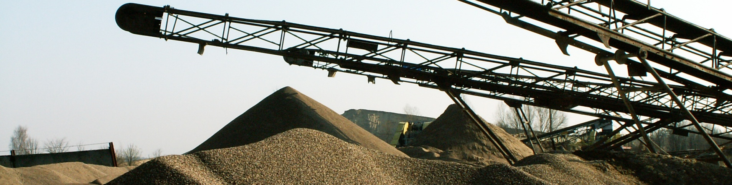
INDUSTRY STATISTICS
INDEX OF INDUSTRIAL PRODUCTION
Seasonally adjusted industrial production
(February 2019/January 2019) increased by 2.1%
Working-day adjusted industrial production
(February 2019/February 2018) decreased by 11.7%
Republika Srpska Institute of Statistics
Notes:
Десезонирана индустријска производња у фебруару 2019. године у поређењу са јануаром 2019. године већа је за 2,1%. У истом периоду у подручју Вађење руда и камена остварен је раст од 20,0% и у подручју Производња и снабдијевање електричном енергијом, гасом, паром и климатизацији раст од 2,7%, док је у подручју Прерађивачка индустрија забиљежен пад од 0,9%.
Календарски прилагођена индустријска производња у фебруару 2019. године у поређењу са истим мјесецом 2018. године мања је за 11,7%. У истом периоду у подручју Прерађивачка индустрија забиљежен је пад од 13,1% и у подручју Производња и снабдијевање електричном енергијом, гасом, паром и климатизацији пад од 15,2%, док је у подручју Вађење руда и камена остварен раст од 3,1%.

Slide 7
INDUSTRY STATISTICS
EMPLOYEES IN INDUSTRY
Jan-Feb 2019/Jan-Feb 2018
Number of employees in industry
increased by 0.4%
Republika Srpska Institute of Statistics
Notes:
Број запослених у индустрији у фебруару 2019. године у односу на исти мјесец прошле године већи је за 0,4% и у односу на јануар 2019. године за 0,3%, док је у односу на на просјечан мјесечни број запослених у 2018. години мањи за 0,7%. Број запослених у индустрији у периоду јануар – фебруар 2019. године, у односу на исти период прошле године, већи је за 0,4%. У истом периоду у подручју Производња и снабдијевање електричном енергијом, гасом, паром и климатизацији забиљежен је раст од 9,7%, док је у подручју Прерађивачка индустрија забиљежен пад од 0,4% и у подручју Вађење руда и камена пад од 4,8%.

Slide 8
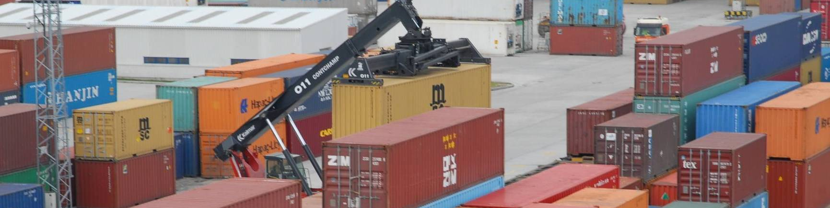
EXTERNAL TRADE STATISTICS
JANUARY - FEBRUARY 2019
Volume of external trade of Republika Srpska
1 billion and 237 million КМ
EXPORT 564 million КМ
IMPORT 673 million КМ
Republika Srpska Institute of Statistics
Coverage of import with export 83.7%
Notes:
Према подацима статистике спољне трговине у периоду јануар - фебруар 2019. године обим робне размјене Републике Српске са иностранством износио је око 1 милијарде и 237 милиона КМ, од чега се на извоз односи 564 милиона КМ, а на увоз 673 милиона КМ.
У оквиру укупно остварене робне размјене Републике Српске са иностранством у периоду јануар - фебруар 2019. године, проценат покривености увоза извозом био је 83,7%.

Slide 9
EXTERNAL TRADE STATISTICS
thous. КМ
import
export
Republika Srpska Institute of Statistics
2018.
2019.
Graph 2. Export and import by month
Notes:
Посматрајући по мјесецима, извоз у фебруару 2019. године у односу на јануар 2019. године повећан је за 8,9%, док је у односу на фебруар 2018. године повећан за 0,3%. Увоз је у фебруару 2019. године у односу на јануар 2019. године повећан за 26,3%, док је у односу на фебруар 2018. године смањен за 6,3%.
Посматрано по групама производа, у периоду јануар - фебруар 2019. године у структури извоза највише учествују eлектрична енергија 9,1%, затим вјештачки корунд, алуминијум оксид и алуминијум хидроксид 7,7% и дијелови обуће 5,9%.
У структури увоза, највише учествују лијекови 4,2%, потом слиједи електрична енергија 3,4% и лични аутомобили и друга моторна возила намијењена превозу до десет особа 2,5%.

Slide 10
EXTERNAL TRADE STATISTICS
JANUARY - FEBRUARY 2019
EXPORT:
Italy 16.3% or 92 million КМ
Croatia 11.8% or 67 million КМ
Serbia 11.2% or 63 million КМ
Serbia 18.0% or 121 million КМ
Italy 12.8% or 86 million КМ
Germany 9.1% or 61 million КМ
IMPORT:
Republika Srpska Institute of Statistics
Notes:
У погледу географске дистрибуције робне размјене Републике Српске у периоду јануар - фебруар 2019. године у извозу највише учествује Италија са 16,3%, затим Хрватска са 11,8% и Србија са 11,2%. У истом периоду у структури увоза највише учествује Србија са 18,0%, Италија са 12,8% и Њемачка са 9,1%.
Посматрајући земље са највећим учешћем у обиму робне размјене са Републиком Српском, највећа покривеност увоза извозом у периоду јануар - фебруар 2019. године остварена је са Швајцарском и износи 803,5%, док је најмања покривеност остварена са Народном Републиком Кином, 3,2%.
У периоду јануар - фебруар 2019. године, према економским групацијама земаља, највише се извозило у земље Европске уније (28 чланица) 428 милиона КМ, док се највише увозило, такође, из земаља Европске уније (28 чланица) 375 милиона КМ.

Slide 11
22 March 2019
PRESS CONFERENCE
THANK YOU FOR YOUR ATTENTION!
Republika Srpska Institute of Statistics

